Slide 1
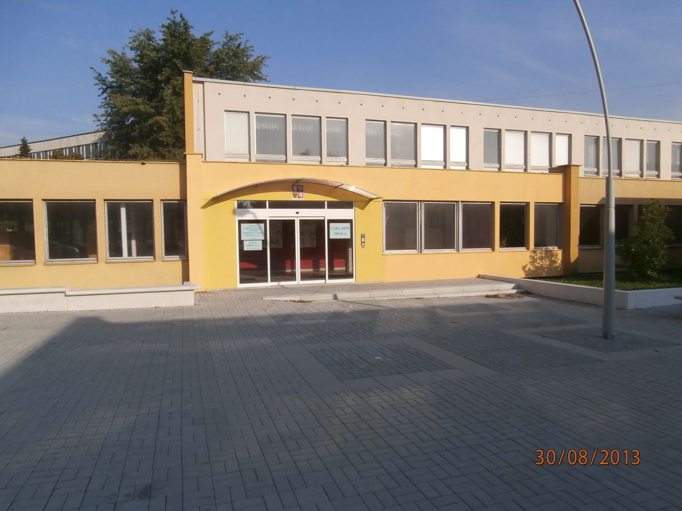
Čtu, čteš, čteme…

Slide 2
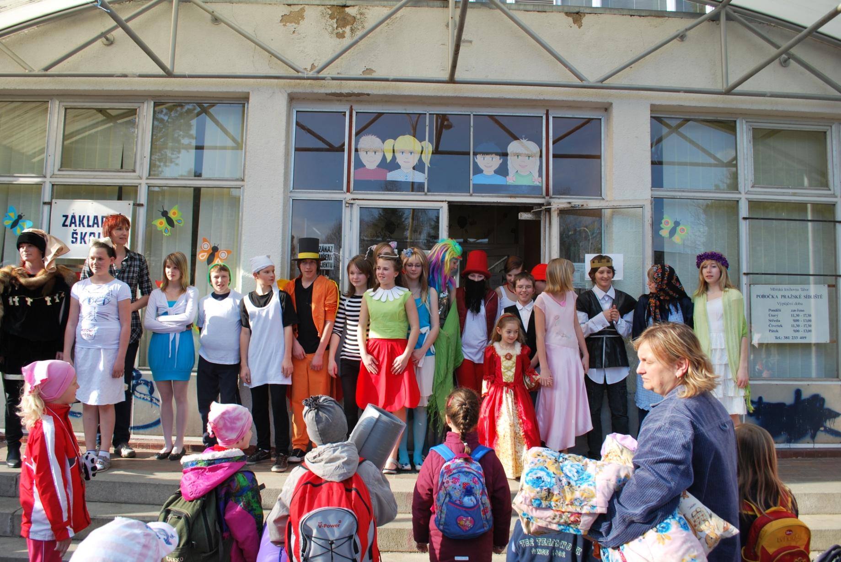
Noc s Andersenem

Slide 3
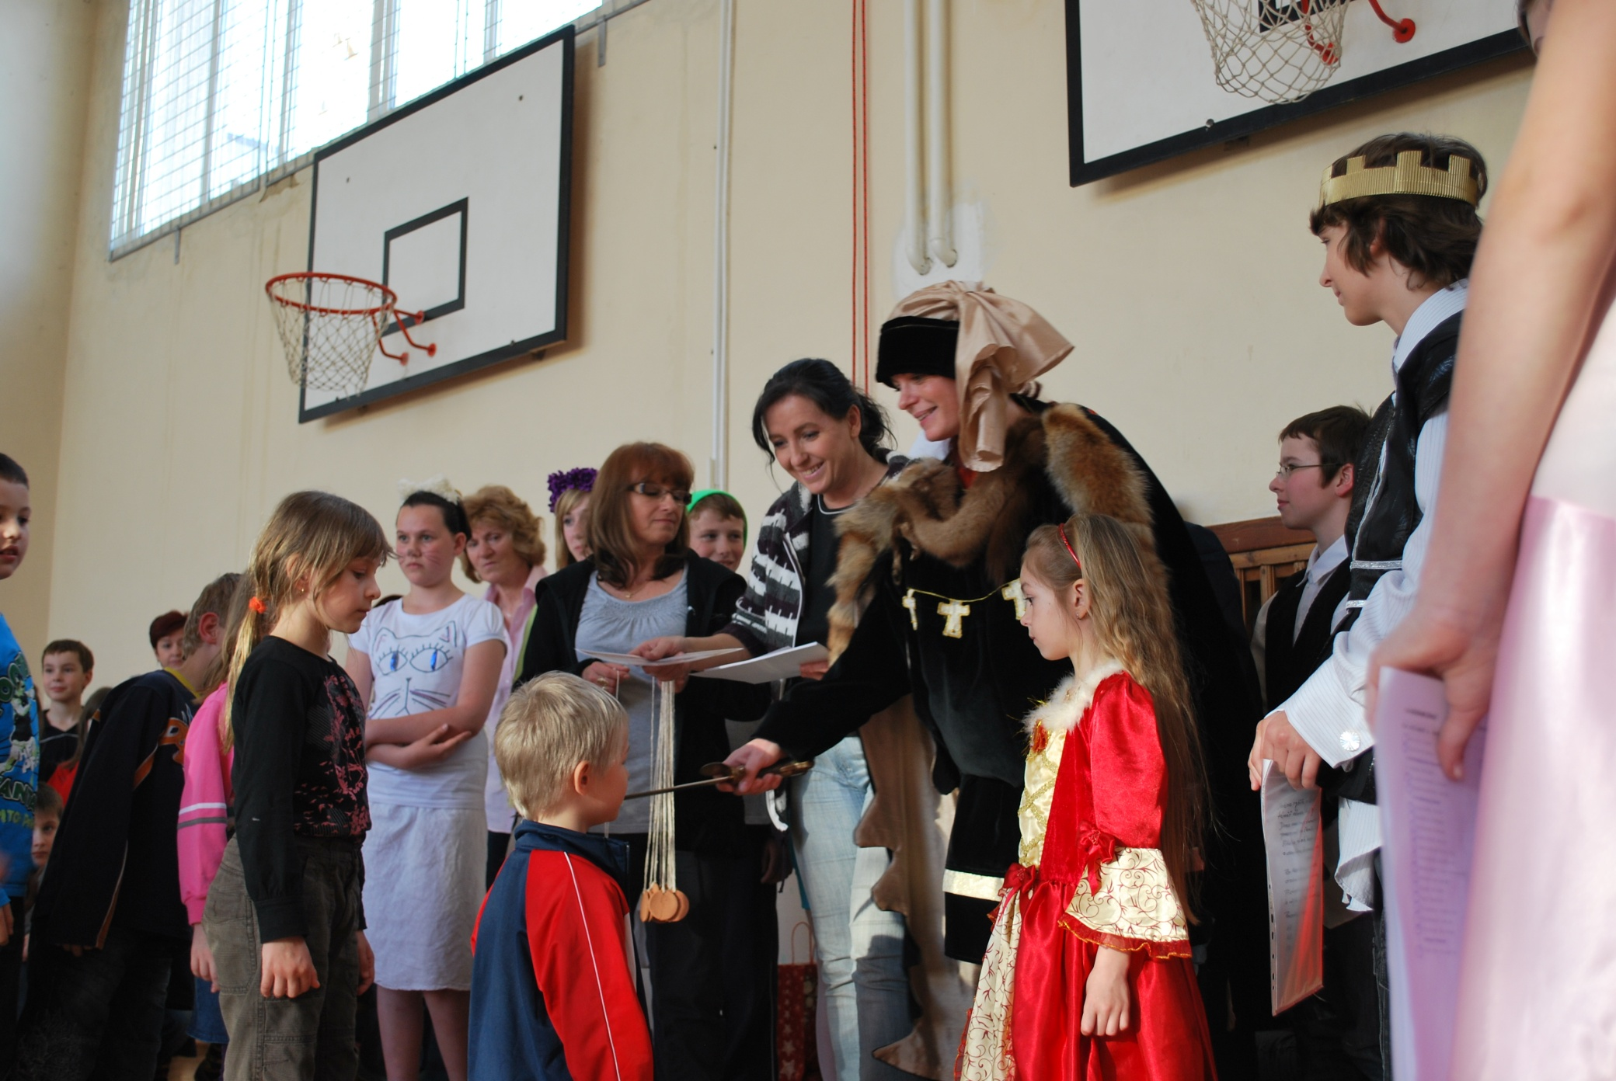
Pasování na čtenáře

Slide 4
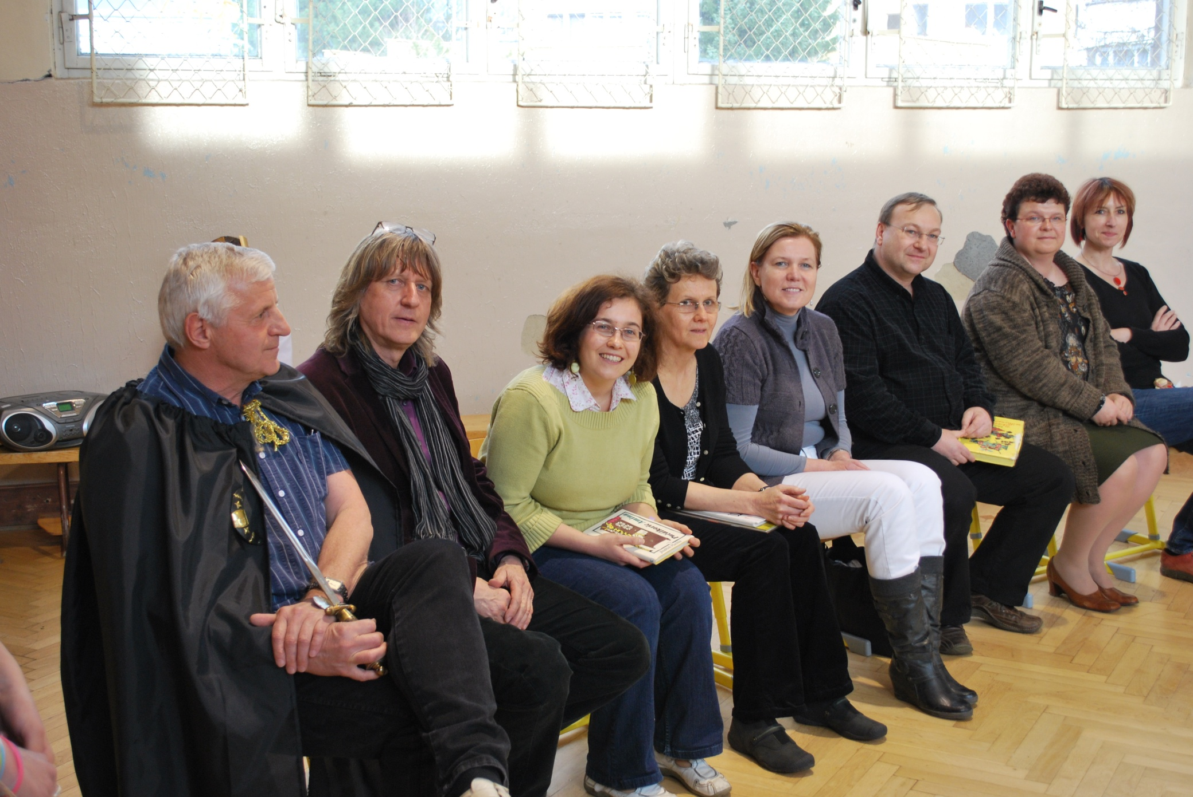
Patroni tříd

Slide 5
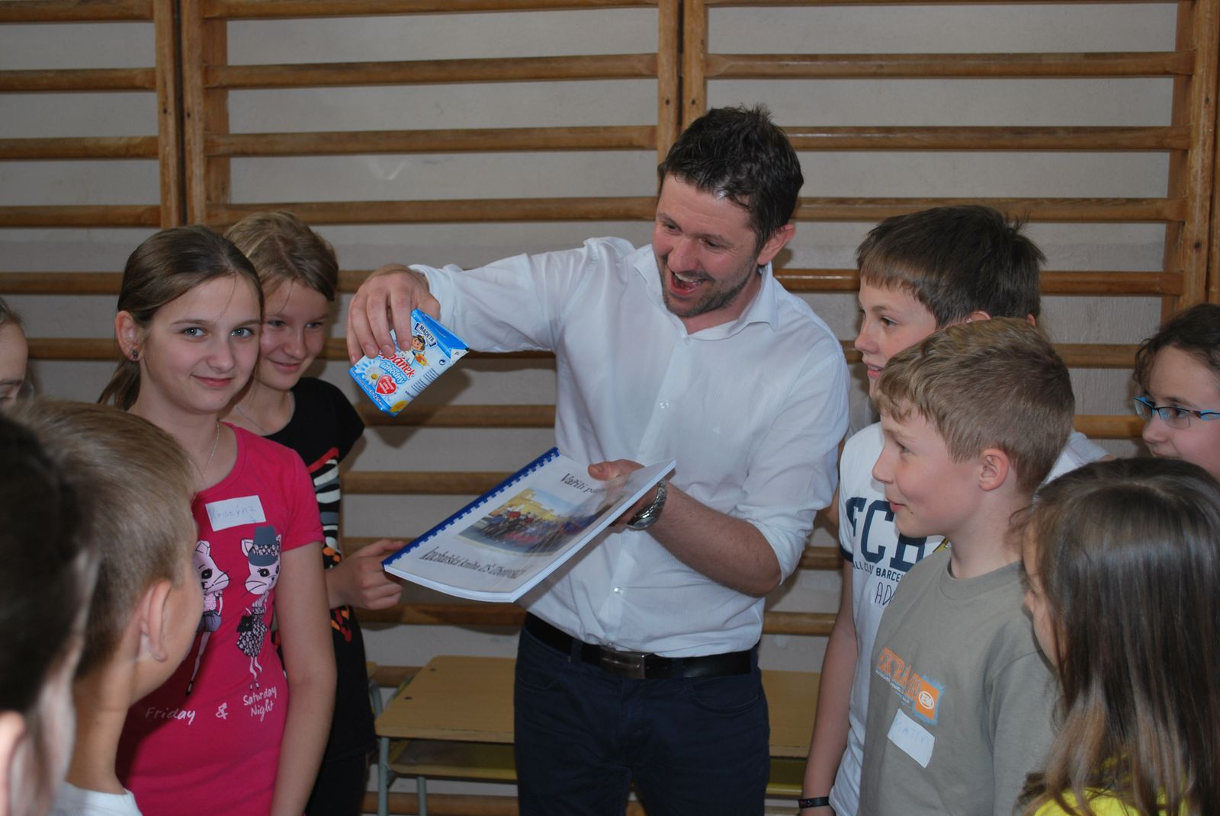
Křest kuchařky

Slide 6
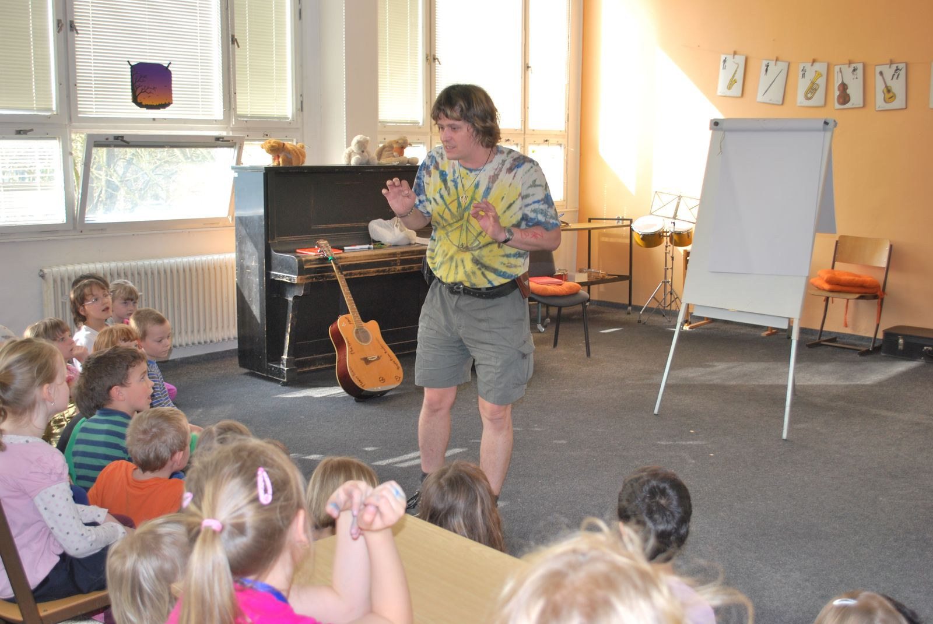
Besedy se spisovateli
Marek Šolmes Srazil

Slide 7
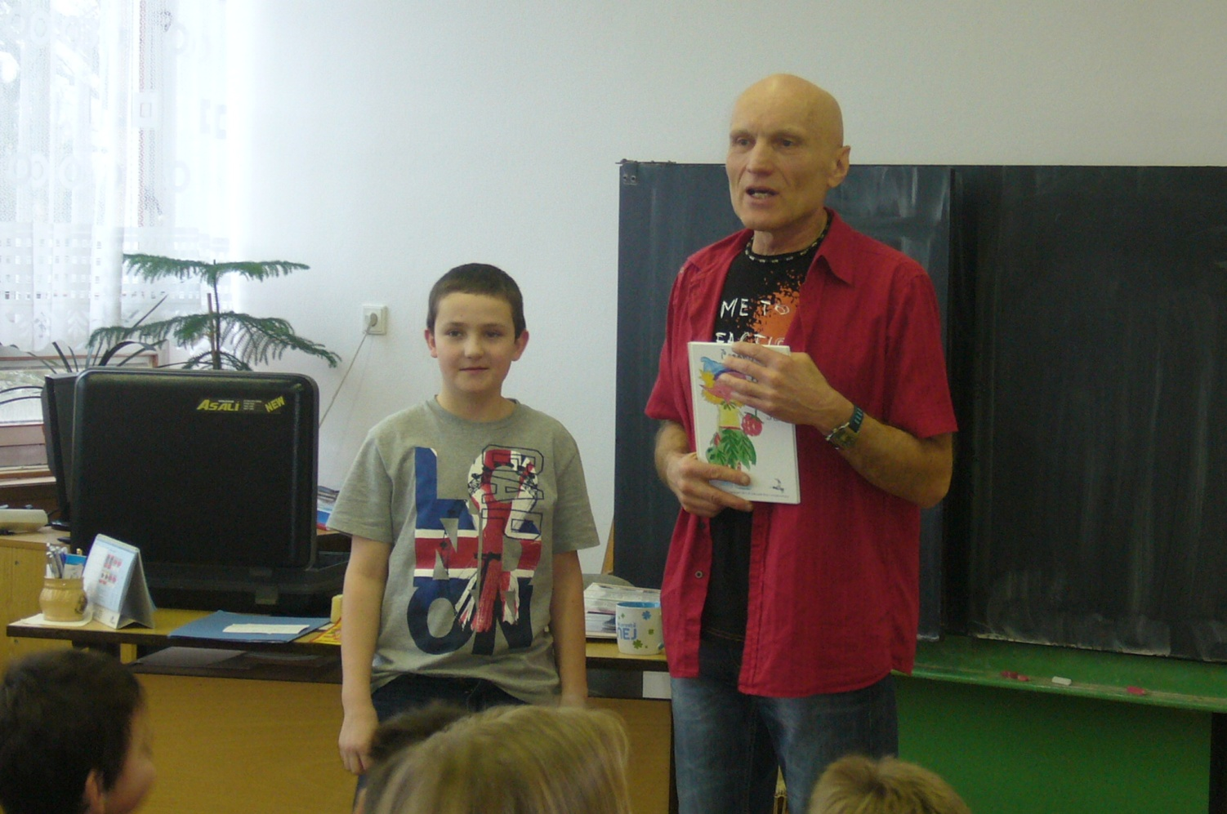
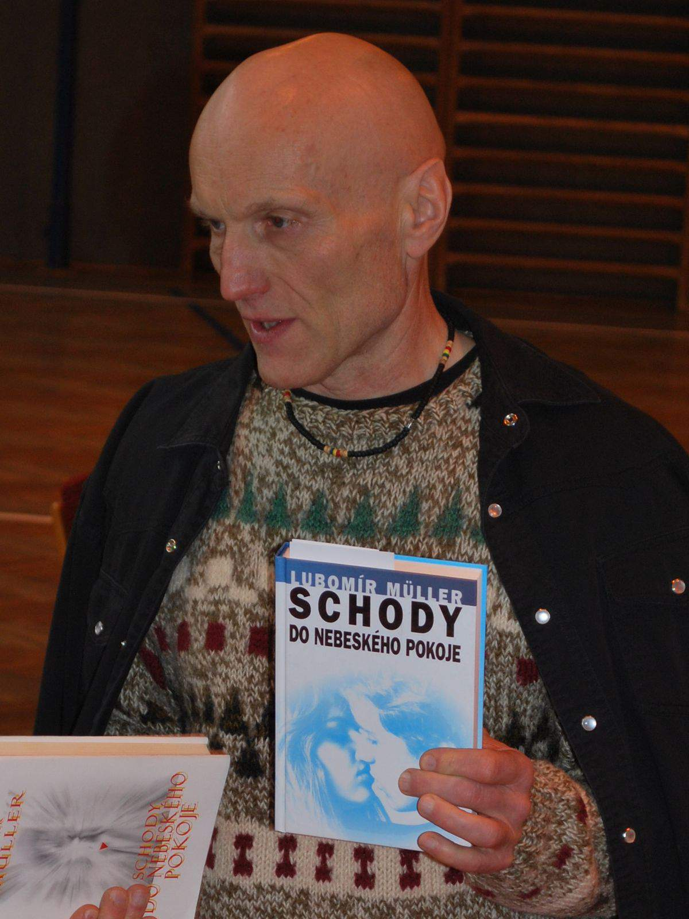
Lubomír Müller

Slide 8
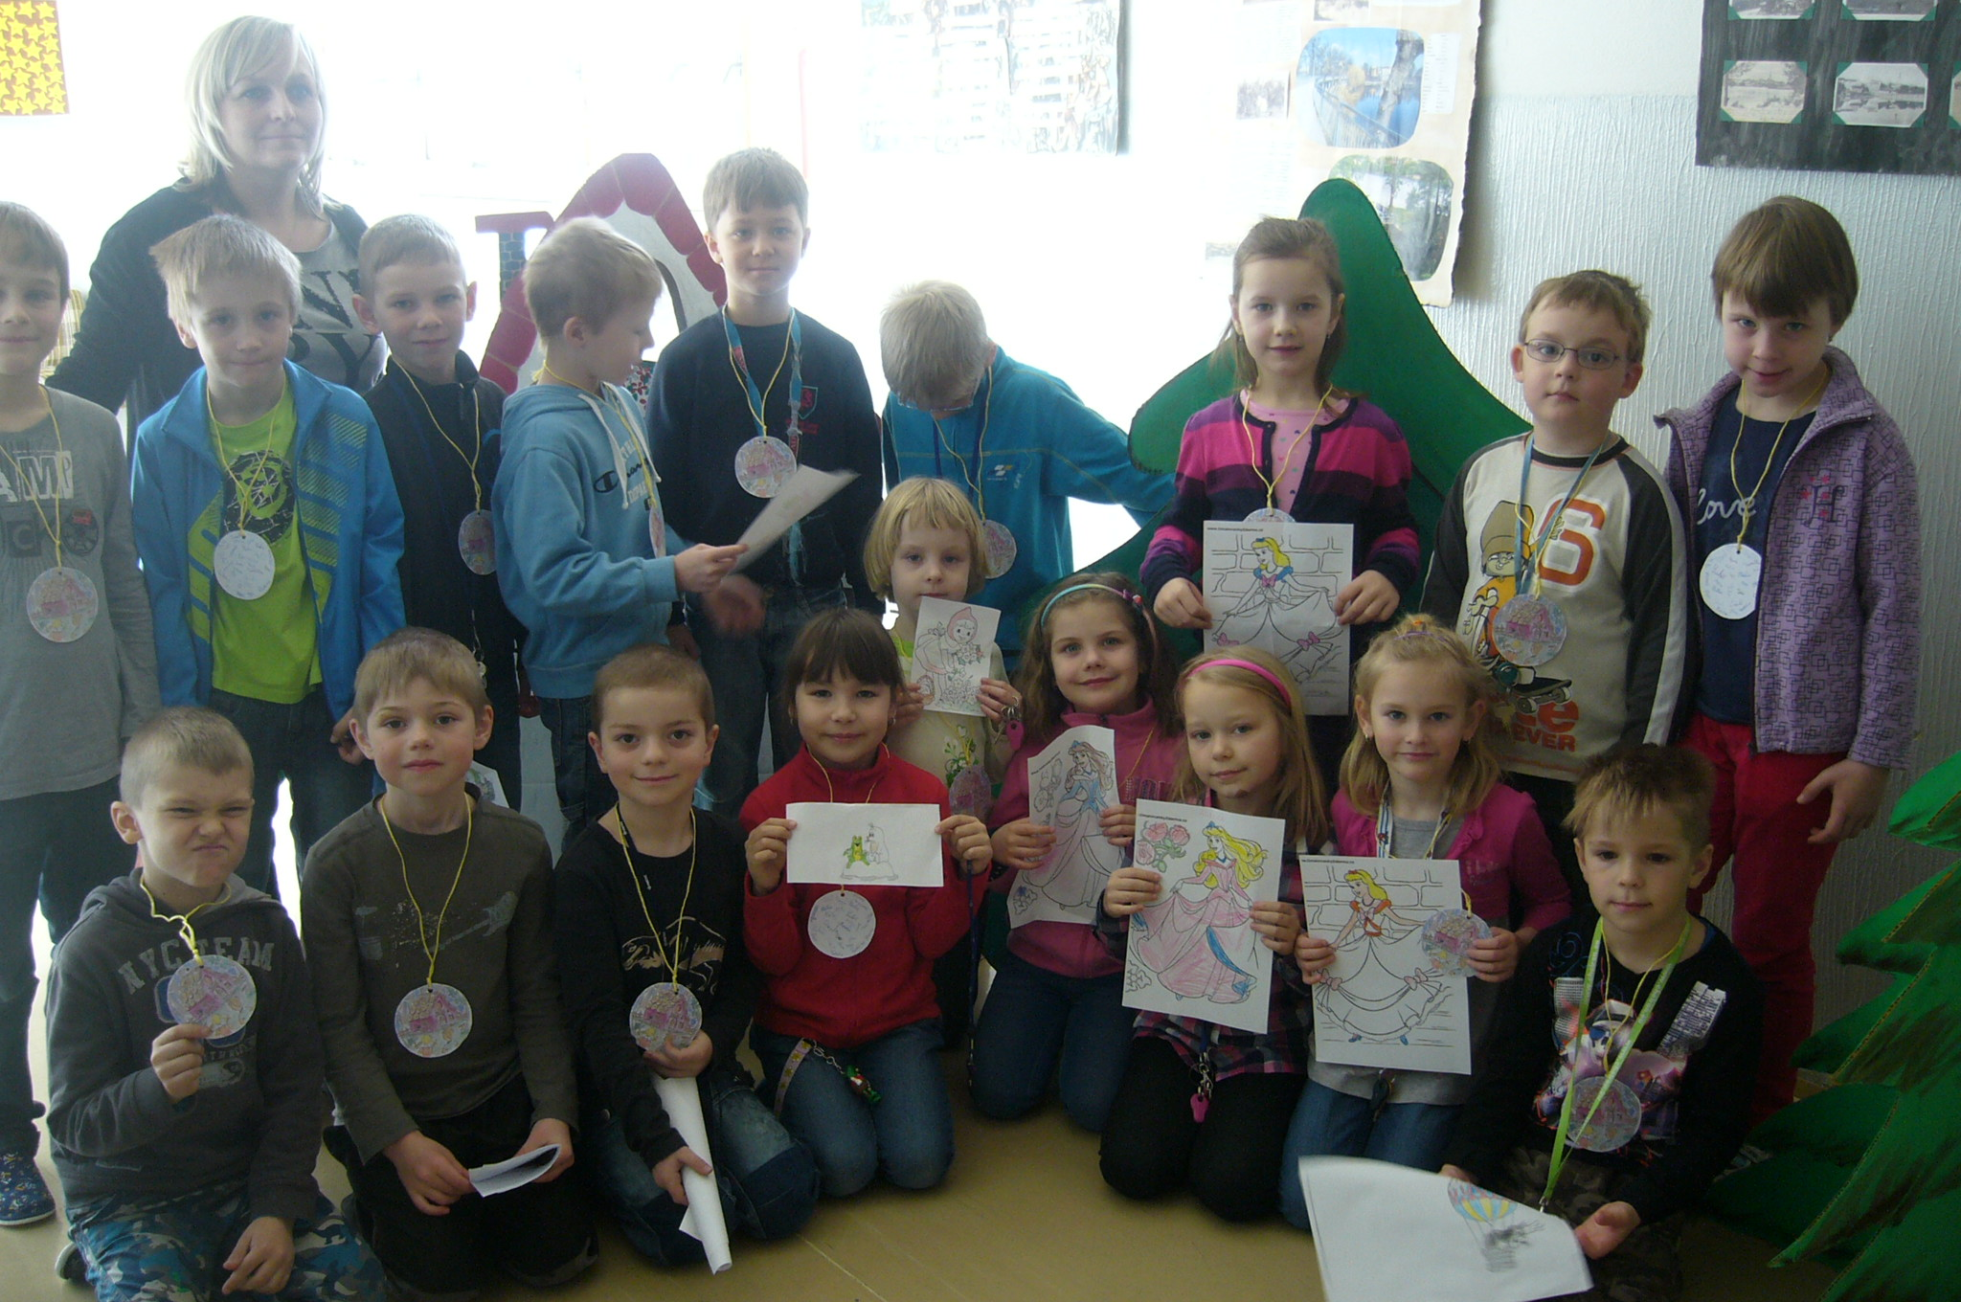
Pohádkový les

Slide 9
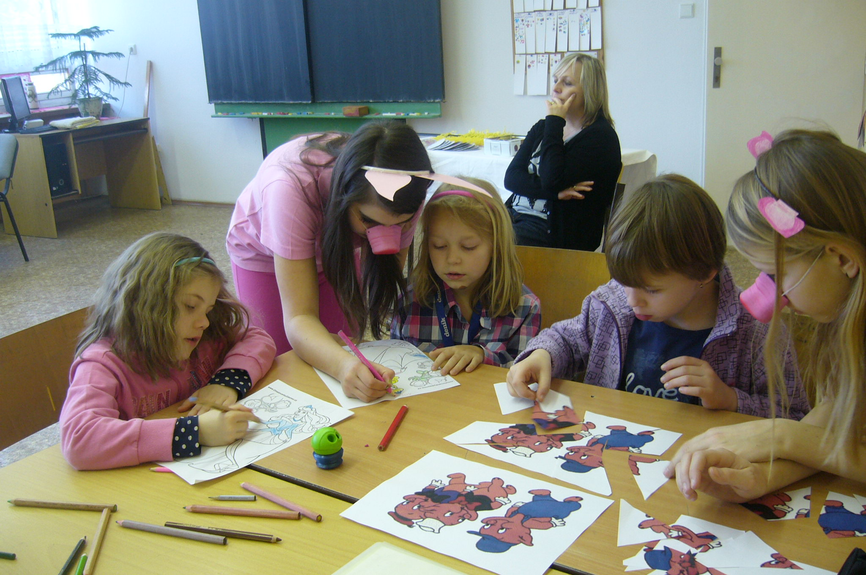
Pohádkování

Slide 10
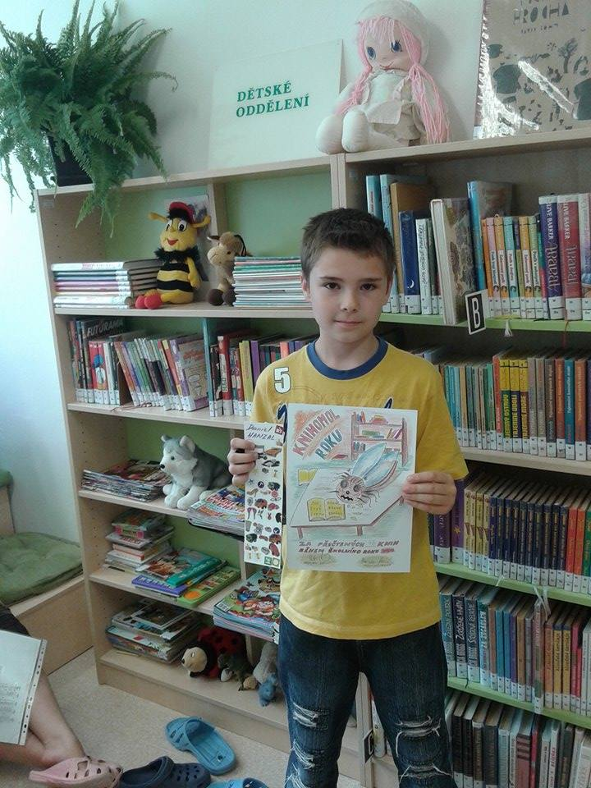
Knihomol roku

Slide 11
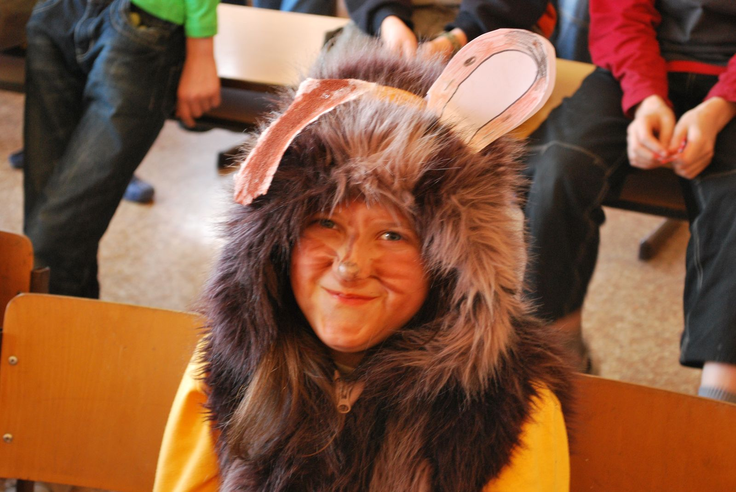
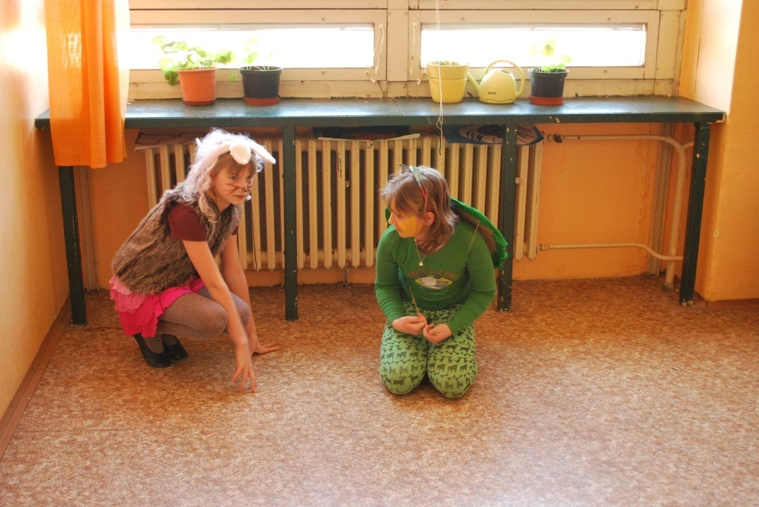
Dramatizace

Slide 12
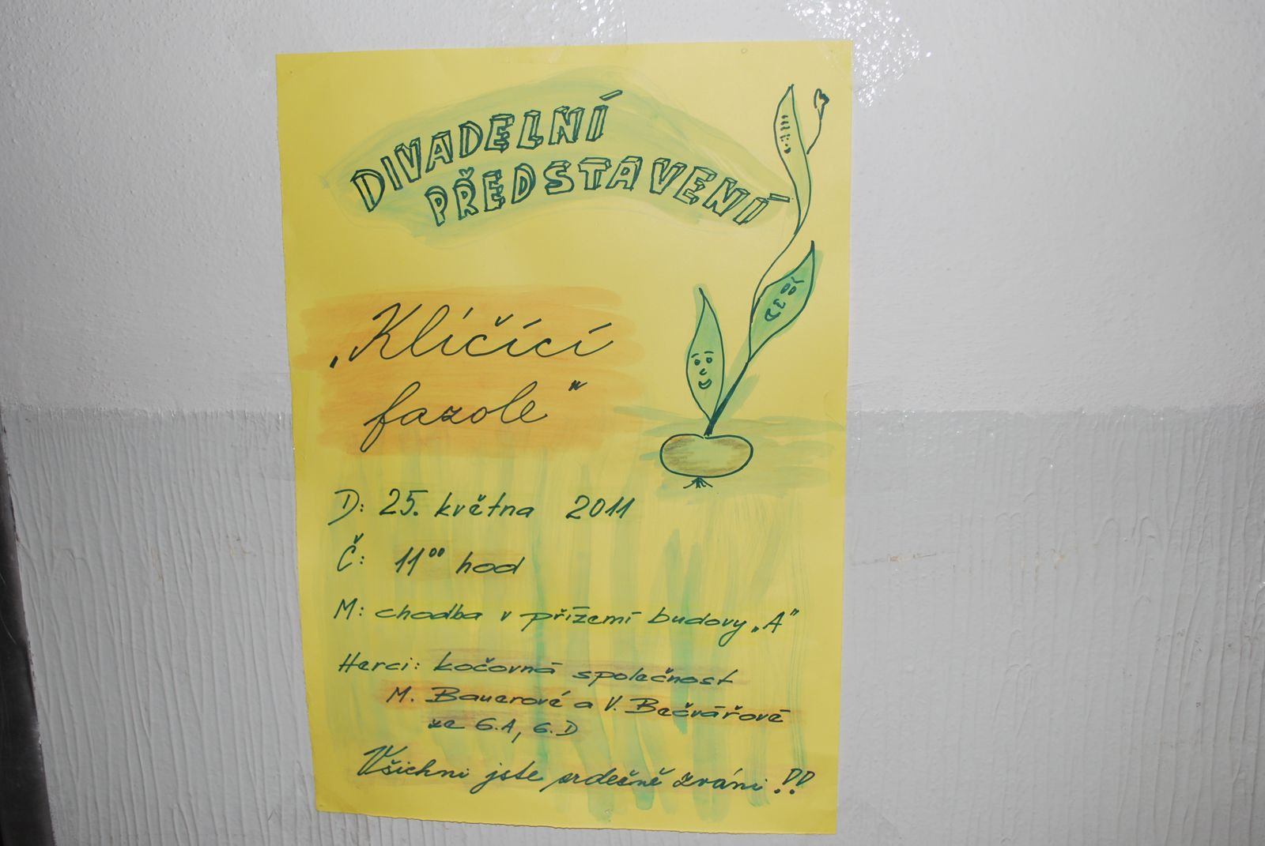
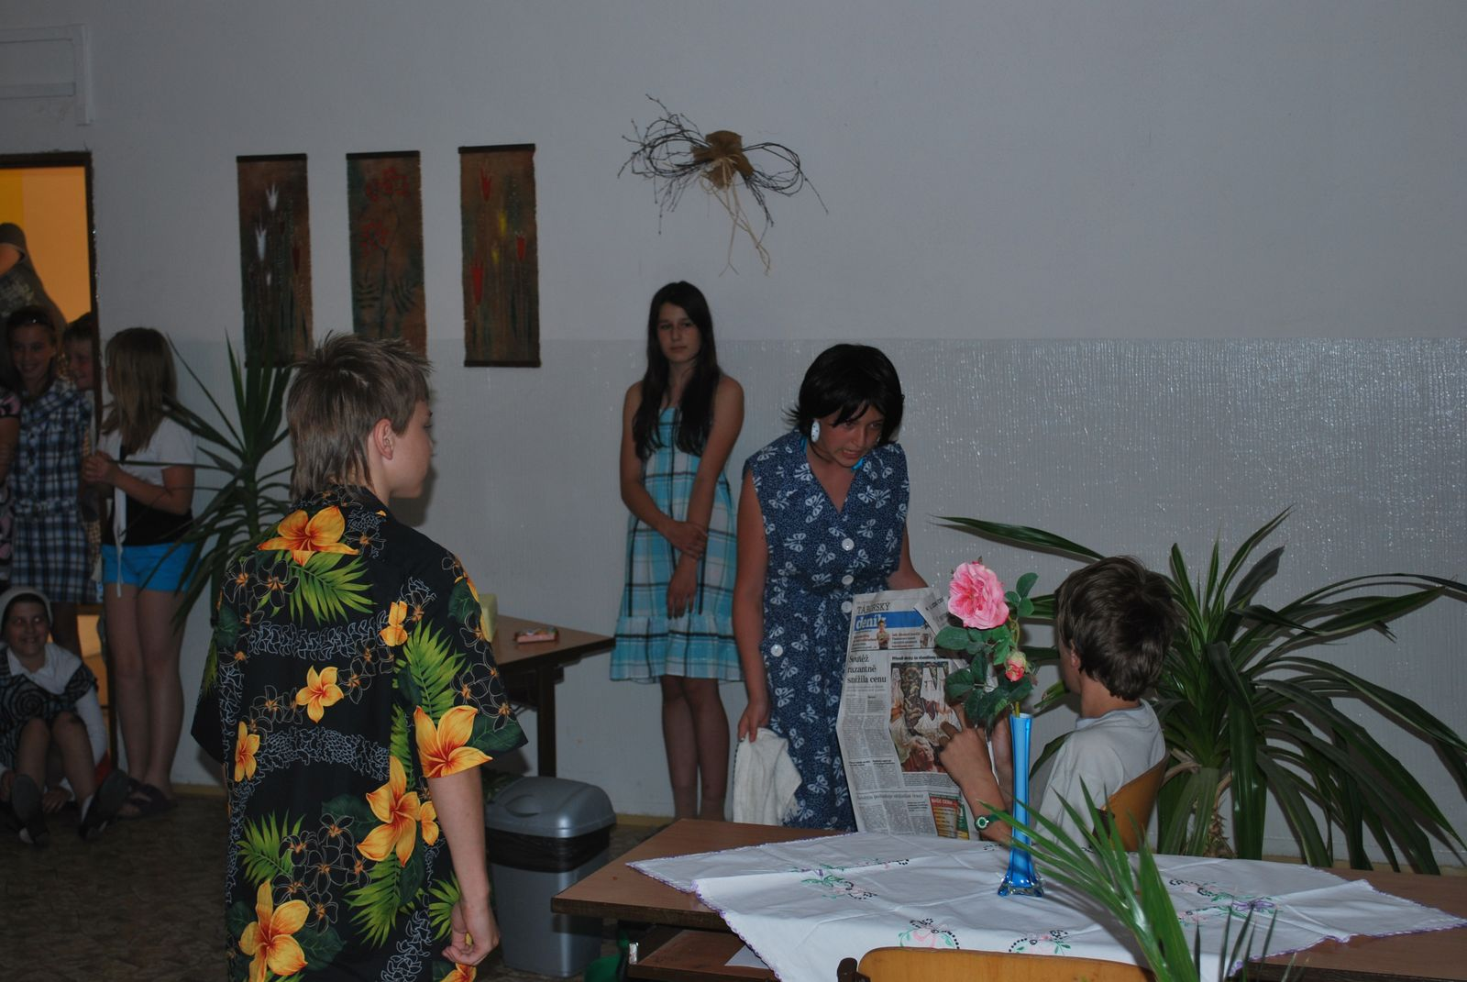

Slide 13
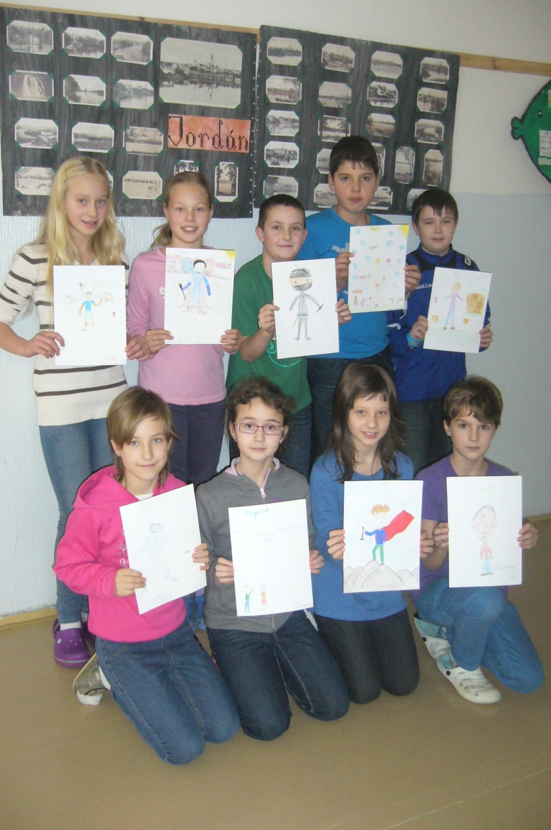
Literární dílny
Neobyčejný kluk
Julie mezi slovy
Malý princ
Deník třídního otloukánka

Slide 14
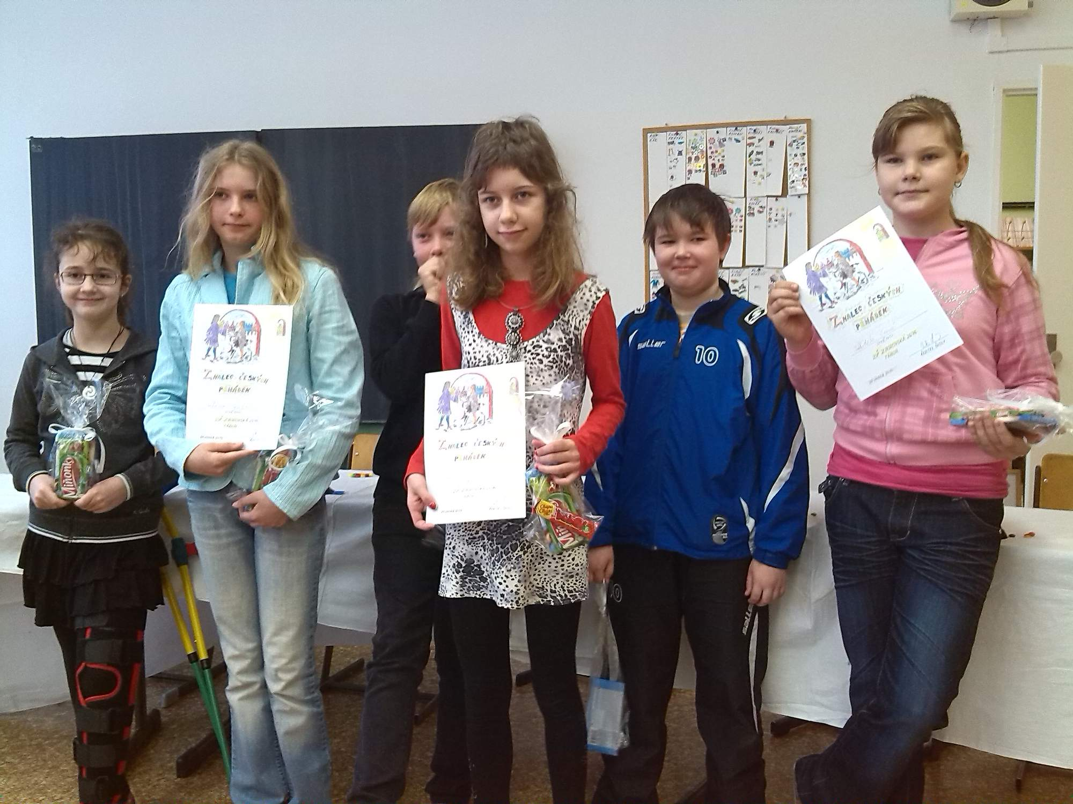
Znáte české pohádky?
Mezitřídní soutěž 5. roč.

Slide 15
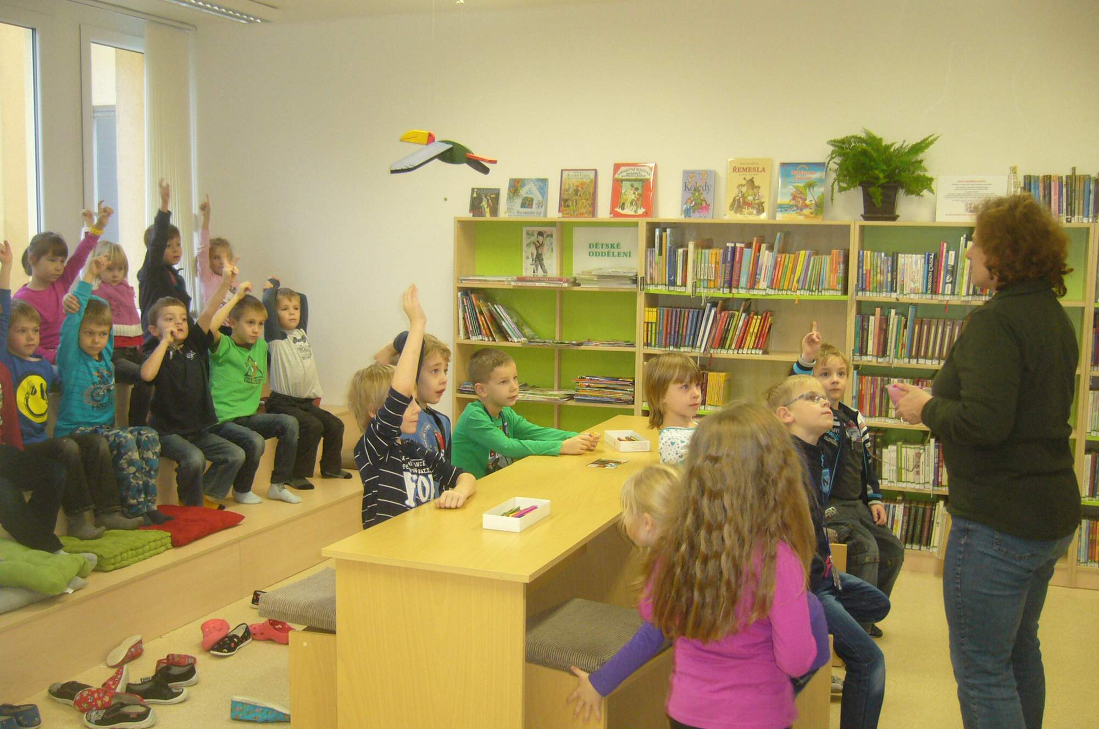
Vánoční čtení v knihovně

Slide 16
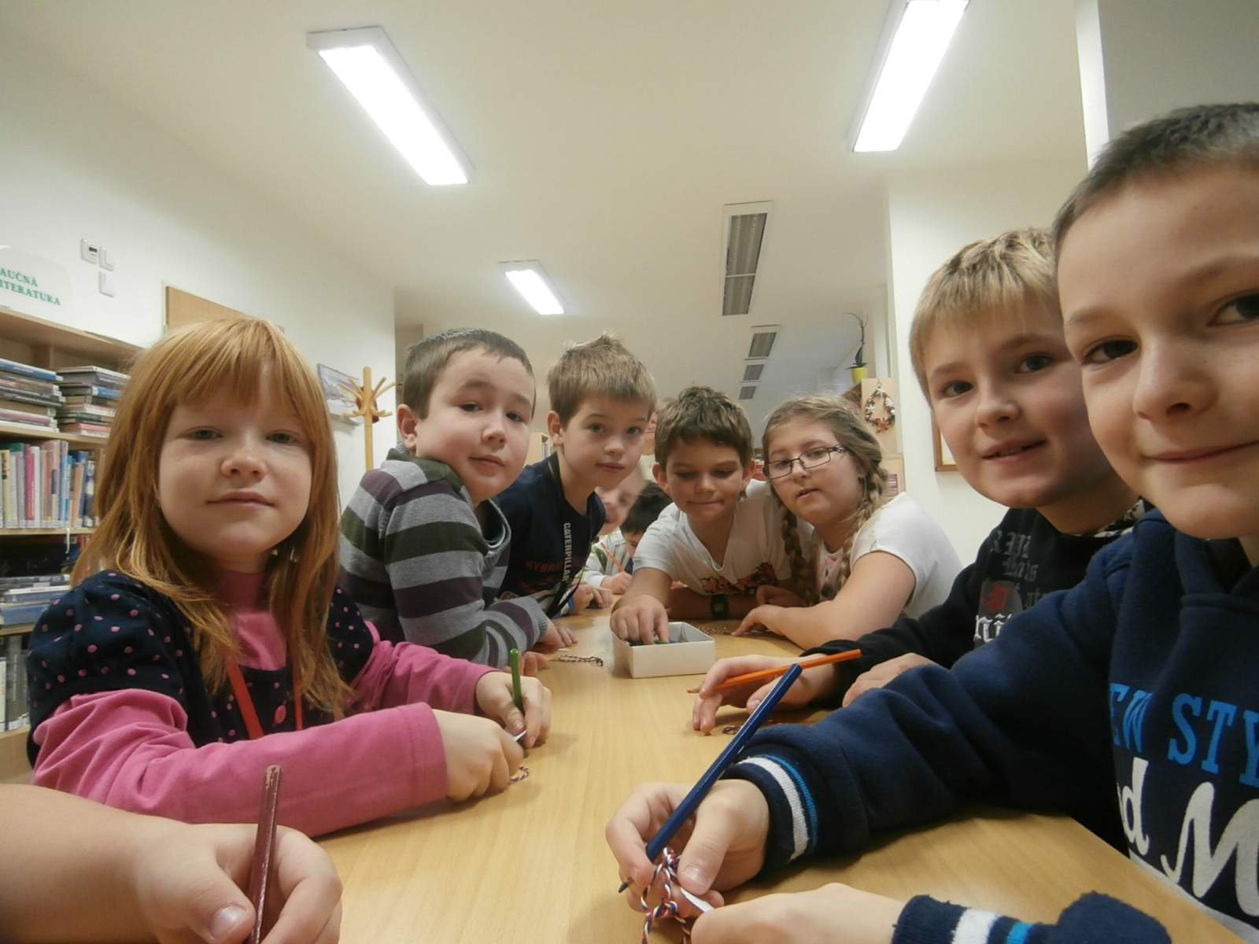
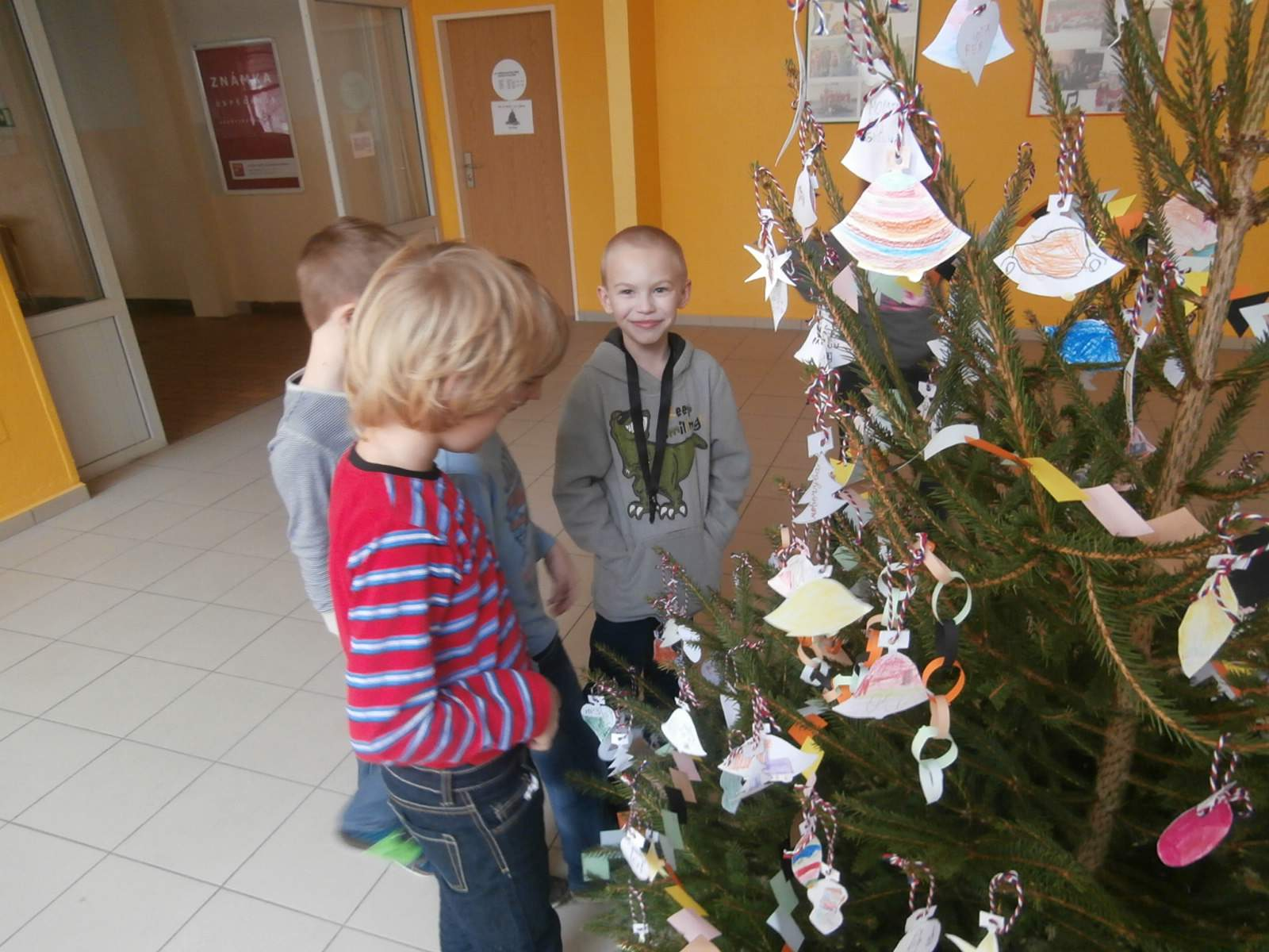
Ozdobička s tajným přáním

Slide 17
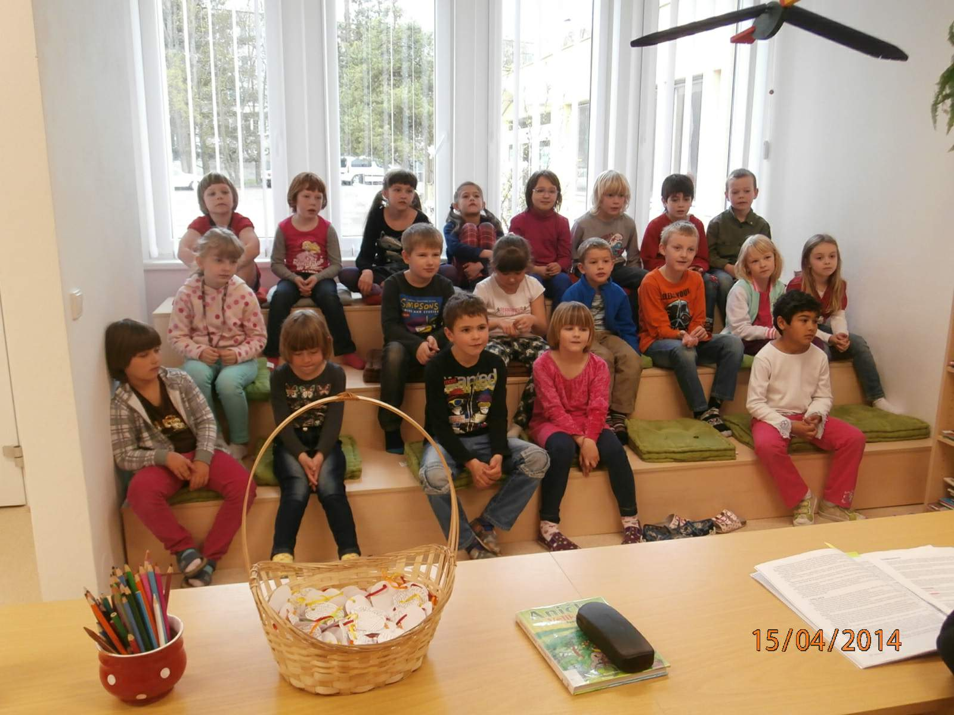
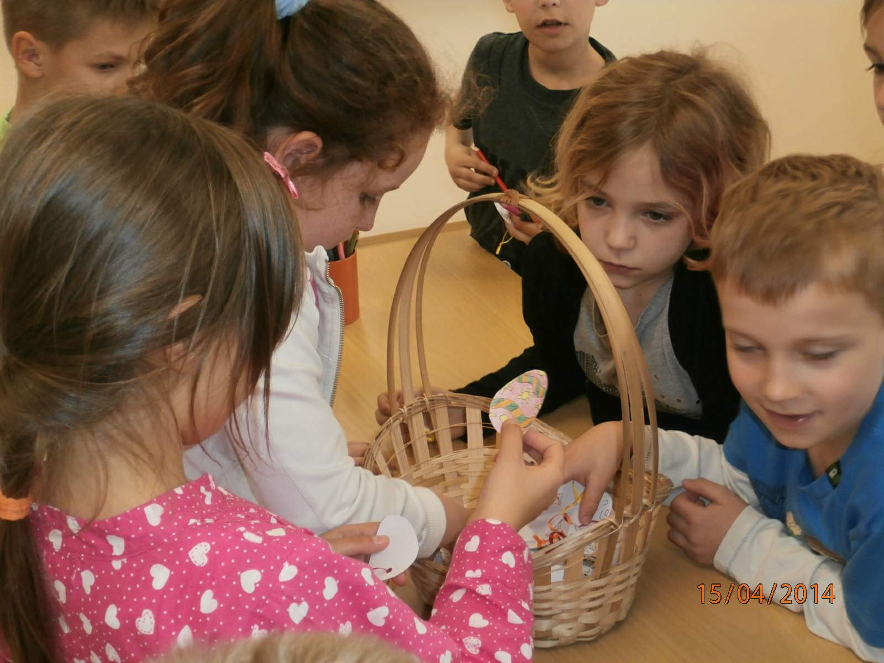
Velikonoční čtení

Slide 18
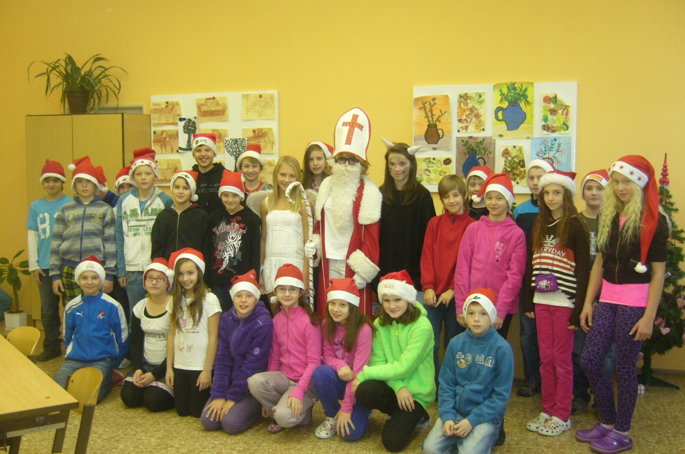
Mikulášské čtení v 5.B

Slide 19
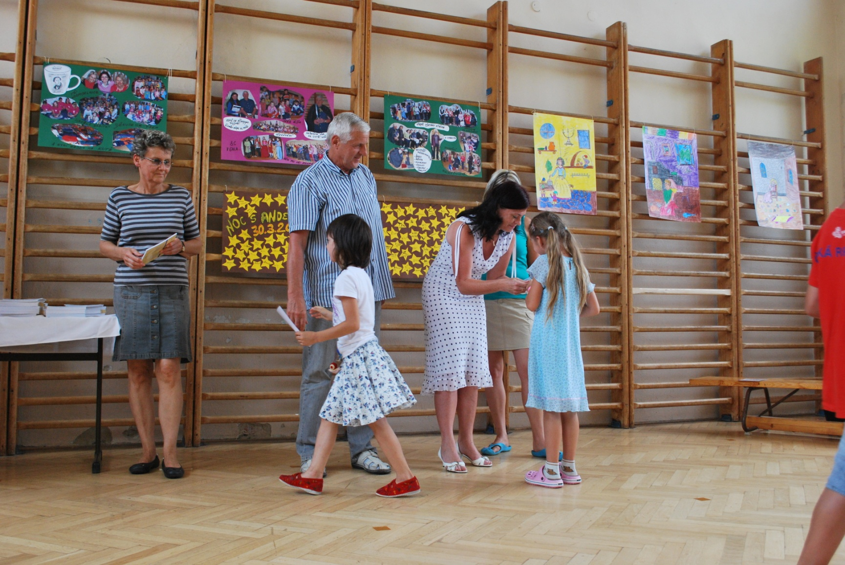
Knížka pro prvňáčka- už jsem čtenář

Slide 20
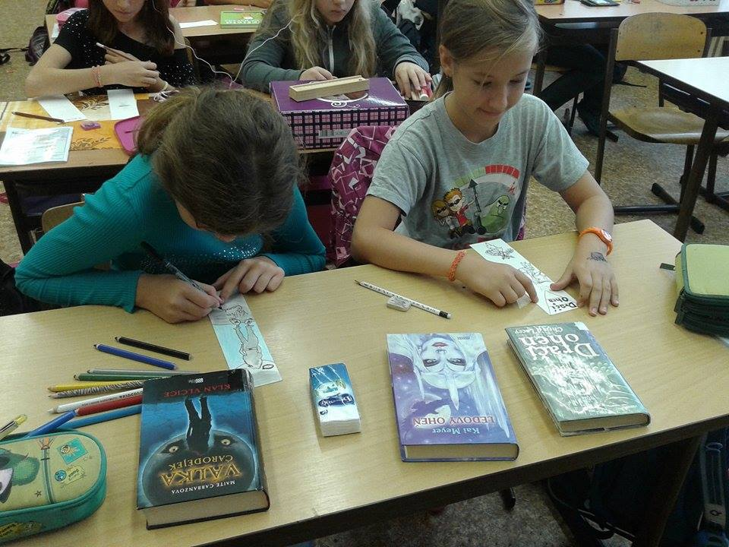
Záložka do knihy spojuje školy

Slide 21
